Slide 1
Código Asignatura: MPEA01
ELECTRICIDAD AUTOMOTRIZ

Slide 2
Descripción
Electricidad automotriz es una asignatura práctica, del área formativa de la especialidad, que establece los procedimientos y gamas operacionales para el diagnóstico, mantenimiento y reparación de los sistemas de arranque, carga, alumbrado y señalización de maniobras de un vehículo automotriz, utilizando herramientas y equipos específicos.

Slide 3
Competencias del Perfil de Egreso asociada
Mantiene los componentes y sistemas mecánicos, eléctricos y electrónicos de un vehículo automotriz, según procedimientos, especificaciones técnicas y normativa vigente, mediante el trabajo colaborativo, demostrando responsabilidad y respeto en el cumplimiento de sus tareas y obligaciones.
Repara los componentes y sistemas mecánicos, eléctricos y electrónicos de un vehículo automotriz, según procedimientos, especificaciones técnicas y normativa vigente, actuando con compromiso en el desempeño del trabajo realizado, demostrando responsabilidad y respeto en el cumplimiento de sus tareas y obligaciones.
Diagnostica el estado de los componentes y sistemas mecánicos, eléctricos y electrónicos de un vehículo automotriz, según especificaciones técnicas, procedimientos y normativa vigente, proponiendo soluciones y alternativas a la problemática existente.

Slide 4
Competencias Genéricas asociadas:
Trabajo en Equipo: Trabaja colaborativamente aportando de manera responsable y comprometida al logro de los objetivos comunes, teniendo como fuente la retroalimentación, la autoevaluación
2) Ética Profesional: Actúa autónomamente demostrando responsabilidad y respeto en el cumplimiento de sus tareas y compromisos adquiridos conforme a estándares, normas y plazos establecidos, en el ámbito de su profesión.
3) Pensamiento Crítica: Propone soluciones y alternativas a problemas, utilizando enfoques y métodos dados en el ámbito académico.
4) Compromiso: Actúa, identificando las implicancias de sus decisiones en el bienestar de su entorno.

Slide 5
Unidades de Aprendizaje
I Motor de Arranque. 16 Horas.
II Sistema de Carga. 20 Horas.
III Circuito de Alumbrado y
Señalización de maniobras. 26 Horas
Asignatura Práctica de 72 Horas Totales

Slide 6
Evaluaciones
Evaluación Sumativa | Tipo de Evaluación | % | Aprendizaje Esperado | fecha
1 | Test | 5 | 1.1 Referente al principio de funcionamiento del motor de arranque de un vehículo automotriz.
2 | Pauta de Cotejo | 25 | 1.2, 1.3, 1.4 Se refiere al diagnostico, mantención y reparación de un motor de arranque de un vehículo automotriz basándose en una pauta.
3 | Test | 5 | 2.1 Referente al principio de funcionamiento de los alternadores utilizados en un vehículo Automotriz
4 | Pauta de Cotejo | 25 | 2.2, 2.3, 2.4, Se refiere al diagnóstico, mantención y reparación de un alternador de un vehículo automotriz, basándose en una pauta.
5 | Test | 5 | 3.1 Se refiere a explicar las principales características de los componentes del circuito de alumbrado y señalización de maniobras de un vehículo automotriz.
6 | Pauta de Cotejo | 15 | 3.2, 3.3, Se refiere a interpretar diagramas eléctricos normado, montaje de circuitos de alumbrado y señalización de maniobras en un banco de entrenamiento.
7 |  | 20

Slide 7
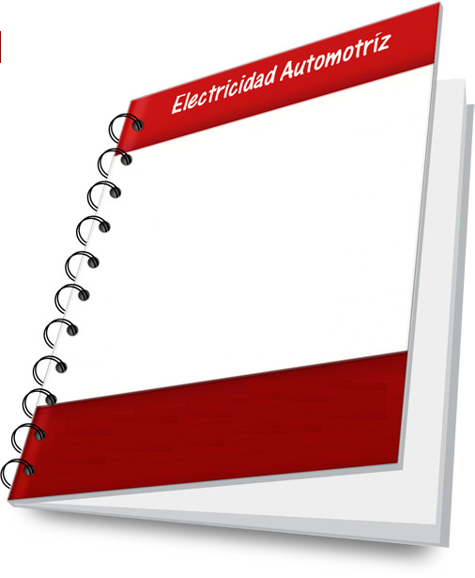
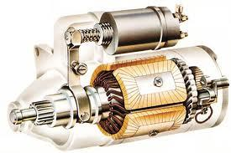
Unidad 1
Motor de Arranque

Slide 8
Motor de Arranque
- Componentes
- Función
- Clasificación
- Principio de funcionamiento

Slide 9
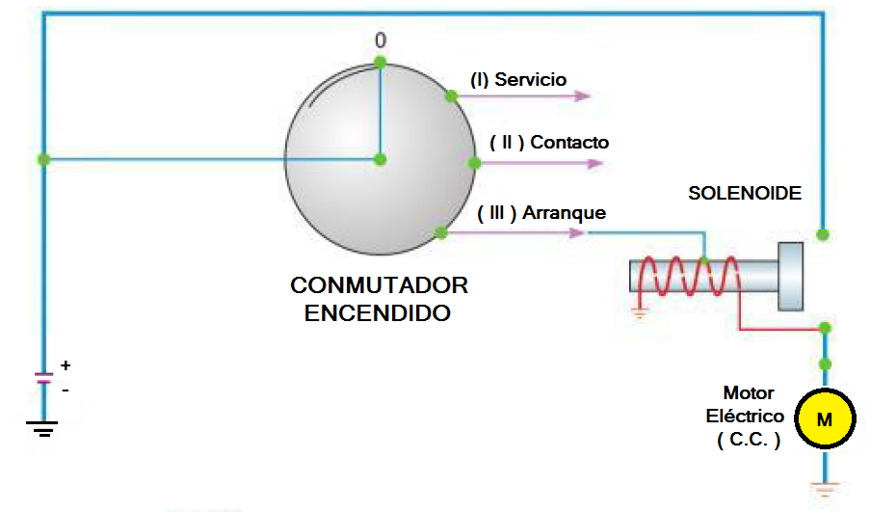
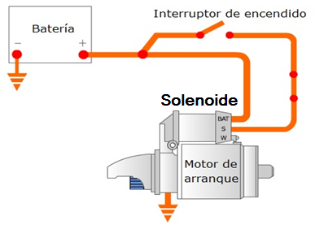
Circuito Básico Sistema de Arranque
¿ Cuales son los componentes del circuito de Control?.
¿ Cuales son los componentes del circuito de Potencia?.

Slide 10

Función:
Generar la fuerza de rotación inicial a un motor de combustión interna, venciendo la compresión y las fuerzas de fricción de todas las piezas mecánicas.

Slide 11

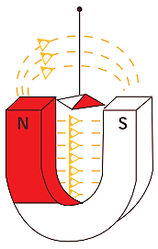


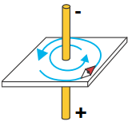
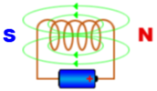
Principio de funcionamiento:
Atracción y repulsión
Electromagnética - magnética
¿ATRACCIÓN o REPULSIÓN?
Magnetismo
Electromagnetismo

Slide 12
Regla de la mano Derecha:
¿ En qué consiste la regla de la mano derecha en electromagnetismo?
¿Qué es un Campo electromagnético?

Slide 13
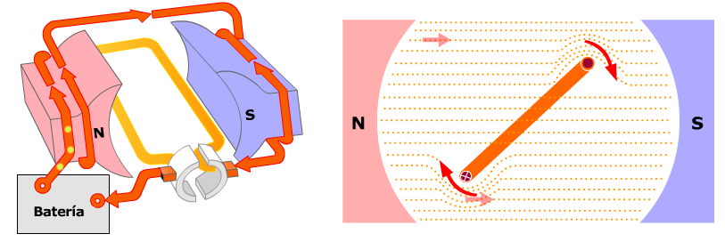

Slide 14
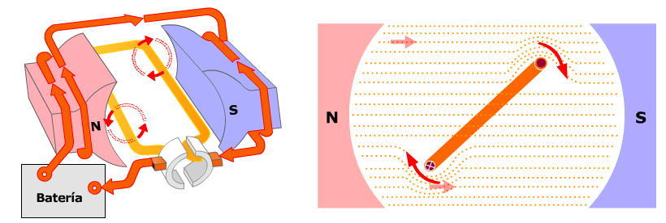

Slide 15
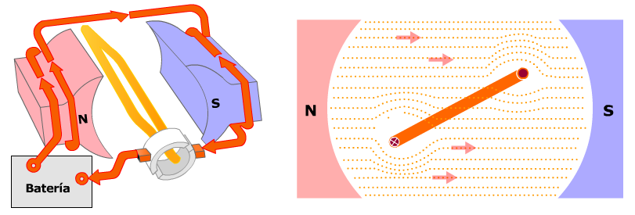
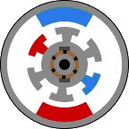

Slide 16
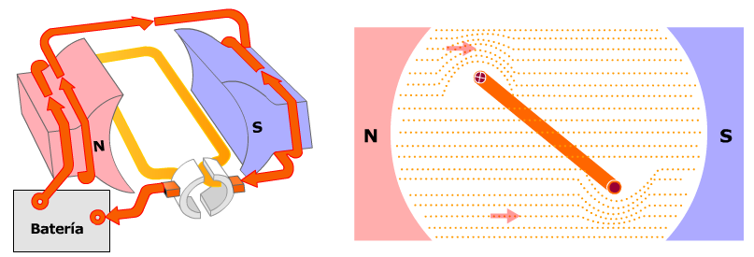

Explique porqué el conductor tiende a girar en el sentido en que señalan las flechas.

Slide 17
Figura (a):
La corriente fluye desde la bobina B del rotor hacia la bobina A, la fuerza electromagnética en la bobina A es aplicada hacia arriba y la de la bobina B es aplicada hacia abajo. Por lo tanto, el rotor girará en dirección izquierda (contraria a los punteros del reloj).
Figura (b):
Cuando el rotor gira 90 grados hacia el centro de la bobina, la corriente no fluye a través de éste. Sin embargo, el rotor continúa girando por la inercia de su movimiento.
Figura (c):
Como el rotor está girando, la bobina A y la bobina B están localizadas en posición reversa acerca de la figura (a). Sin embargo, la dirección de la corriente no cambia por efecto de la escobilla, de manera que la dirección de la fuerza electromotriz es la misma que la de la figura (a) aún cuando la corriente fluye desde la bobina “A” a la bobina “B”. Por lo tanto, el rotor estará girando continuamente en dirección izquierda (contrario a los punteros del reloj).

Slide 18
Recordemos:
¿Qué es un circuito Serie?
¿Qué es un circuito paralelo?
¿Qué es un circuito Mixto?
¿Cómo podríamos identificar si en un motor eléctrico sus bobinas están en serie, paralelo o mixto?

Slide 19
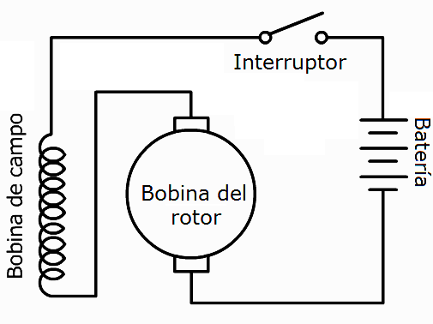
Motores de Corriente Continúa
Este tipo de motores se pueden clasificar según el método de conexión entre la bobina del rotor y la bobina de campo o estator (3), agregándose hoy aquellos que utilizan imanes permanentes.
1. Serie
La bobina del rotor (rotor) y la bobina de campo (inducido) están conectadas en serie. La corriente continua fluye a través de cada bobina.
La característica de este tipo es que puede producir una fuerza de rotación mayor sin generar sobre corriente en alta carga, porque la velocidad de rotación se puede controlar.

Slide 20
2. Derivación
Es aquel en que la bobina del rotor (rotor) y la bobina de campo están conectadas en independiente paralelo.
El voltaje se aplica directamente a cada bobina.
De acuerdo a la corriente que fluye a través de la bobina de campo, la velocidad de rotación puede ser controlada fácilmente con un rango amplio.

Slide 21
3. Compuesto
Es aquel donde la bobina del rotor (rotor) y una bobina de campo son conectadas en serie y estas son conectadas a otra bobina de campo en paralelo. Las direcciones de polo de estas dos bobinas de campo son las mismas.
La forma de conexión otorga las siguientes características:
a. Cuando el motor está partiendo, tiene una gran fuerza de rotación como el tipo de bobinado en serie.
b. Después de que ha partido, tiene velocidad de rotación constante como el de tipo en derivación.

Slide 22
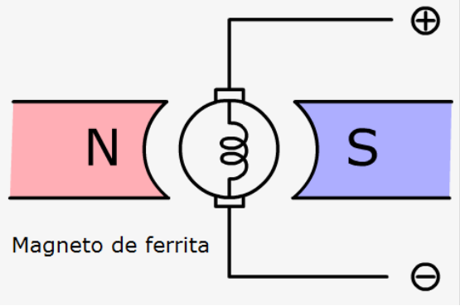
3. Imanes Permanentes
El imán de ferrita es un imán de tipo permanente construido a través de sinterizar polvo de óxido de bario y hierro a alta temperatura.
La característica principal es que es liviano y tiene gran fuerza magnética. Este imán sirve como bobina de campo y núcleo del polo.
En este caso la corriente se suministra solamente a la bobina del rotor, de modo que si la dirección de la corriente cambia entonces la dirección de rotación también cambia.
Debido a que la dirección del polo del imán de ferrita no cambia; sin embargo, la dirección del polo del rotor, el electroimán, puede ser cambiado de acuerdo a la dirección de la corriente.
Este tipo es usado para el motor del limpiaparabrisas, el motor del servo para controlar la velocidad de ralentí del motor a través de la ECU, el motor paso-paso, la bomba de combustible, etc.

Slide 23
¿Cuáles son los 4 tipos de motores de Corriente Continua vistos anteriormente?
¿Qué características tiene un motor de arranque Compuesto?

Slide 24
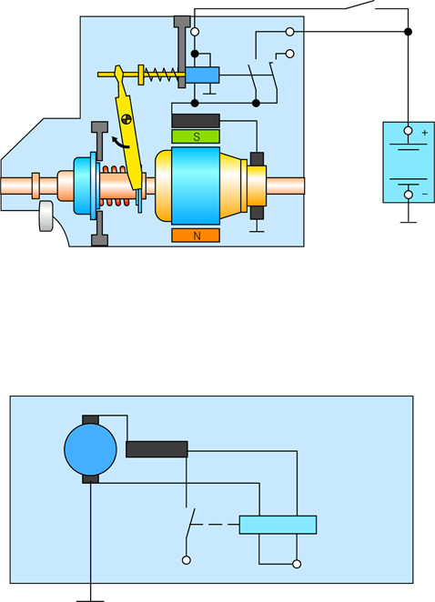
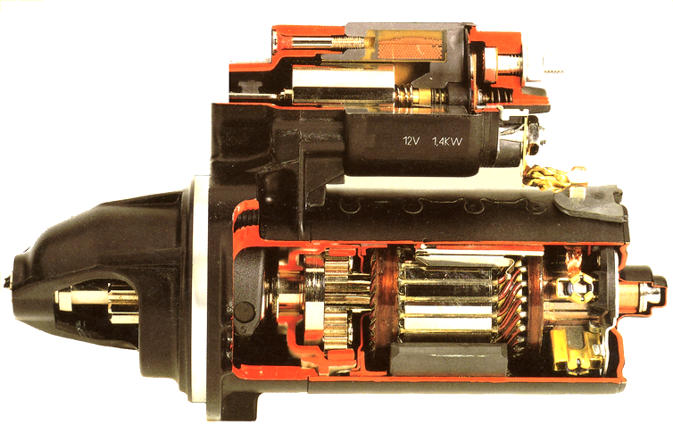
Estructura y operación del motor de arranque.
1. Vista Lateral:

Slide 25
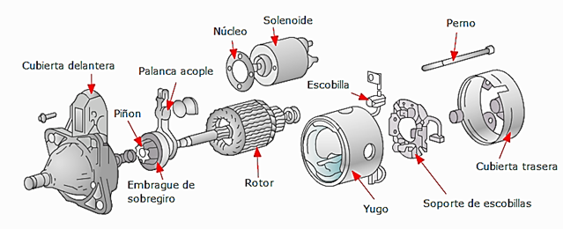
2. Despiece:

Slide 26
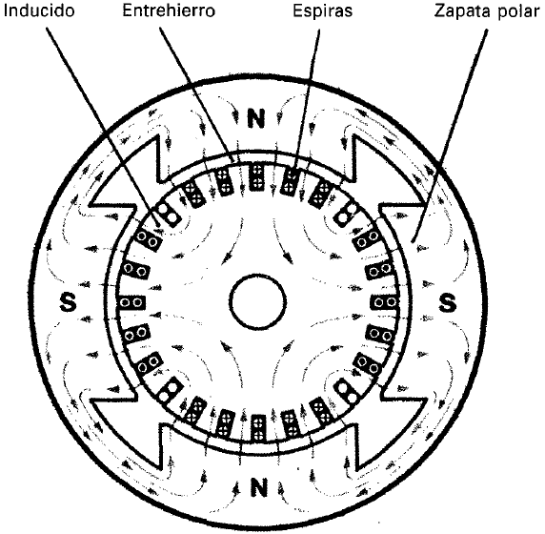
3. Despiece.
a. Inducido
El rotor esta compuesta inicialmente de un eje, un núcleo de hierro , un conmutador y una bobina aislada del eje y del núcleo.
Ambos extremos del eje son sostenidos por un cojinete y rotan dentro del núcleo de hierro del Estator.
Posee también como características:
- Es fabricado de acero especial para evitar que se quiebre, se deforme o se doble, porque es afectado por grandes fuerzas.
- El eje tiene ranuras sobre las que se desliza un piñón. El eje debe ser temperado para evitar que se desgaste.

Slide 27
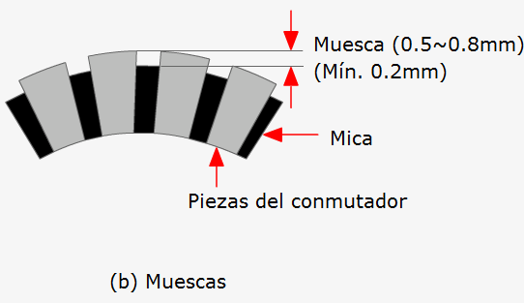
3. Despiece.
a. Inducido - Conmutador

Slide 28
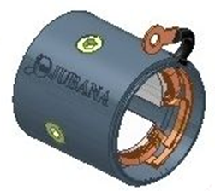
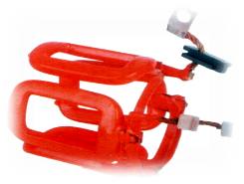
3. Despiece.
b. Estator
La parte fija del motor de arranque comprende:
  Estator, en el que se genera el campo magnético donde rota el inducido.
  Núcleo de polo o zapatas polares, los cuales permiten expandir el campo magnético.
  Bobina de campo o inductora, por donde fluye una determinada intensidad generando un campo electromagnético.
  Escobillas que envía la corriente desde la bobina de campo hacia la bobina inducida a través del conmutador.
Carcasa
Zapata Polar
El número del electroimán es decidido por el número del núcleo del polo. Si el número del polo es 4 entonces el electroimán tiene 4 debe polos.
El conductor de la bobina esta fabricado de alambre de cobre rectangular generalmente.

Slide 29
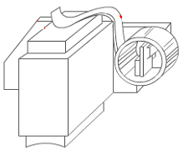
3. Despiece.
c. Escobilla
Resorte de escobilla
Escobilla
Resorte de escobilla
Soporte de escobilla
Soporte de escobilla
Conmutador
Escobilla

Slide 30
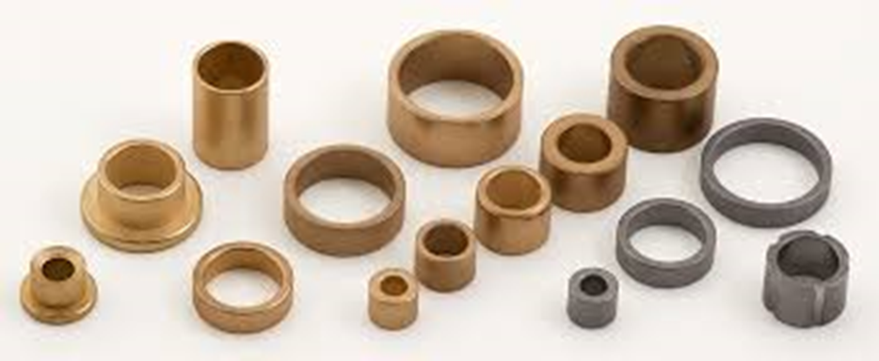
3. Despiece.
d. Buje o Cojinetes
Como el motor de arranque es pesado y usado por corto tiempo, se usa el cojinete tipo buje en el motor de arranque. Hay ranuras en el cojinete para la lubricación. Preferentemente se usa el cojinete sin aceite

Slide 31
3. Despiece.
e. Solenoide
Cuerpo del Solenoide
Cubierta de interruptor
Terminal de batería (B)
Pistón o Embolo
Terminal (S) de arranque
Terminal (M) de arranque
Bobina de Retención o freno
Bobina de atracción o succión
Disco de Contacto
También se le denomina interruptor electromagnético. Cumple el rol de interruptor haciendo la operación de ON-OFF para grandes corrientes que fluyen desde la batería hasta el motor de arranque.

Slide 32
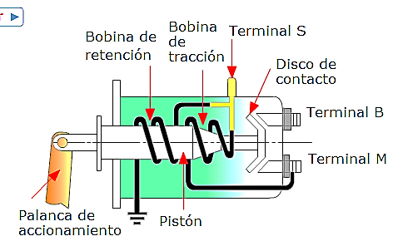
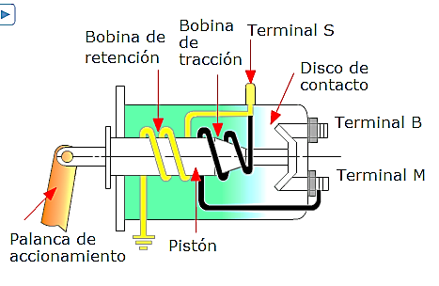
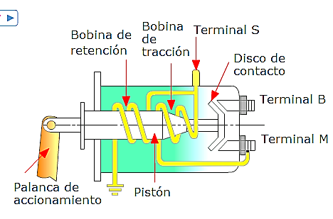
Inicio de circulación de corriente por ambas bobinas.
Disco acoplado, corriente sólo en la bobina de retención.
Fin de excitación de bobinas.

Slide 33
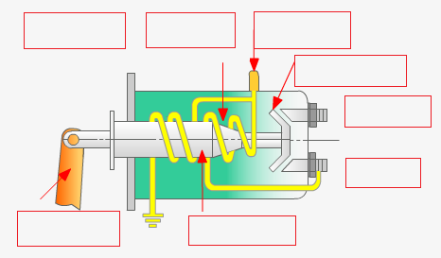
Recordemos:
Escriba el nombre de los componentes en cada recuadro.
¿Cuál es la función de la bobina de retención?
¿Cuál es la función de la bobina de succión?
¿Porqué deja de funcionar la bobina de Aspiración al momento de iniciar el giro el motor de arranque?

Slide 34
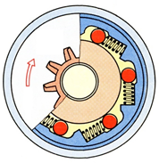
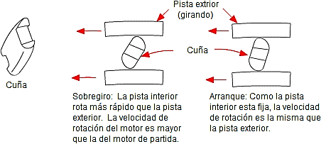
3. Despiece.
f. Acoplamiento de rueda Libre.
Cuando el motor es arrancado, el piñón del motor de arranque y la rueda dentada del volante se juntan entre ellos, de manera que el motor es manejado a alta velocidad por el volante. Por lo tanto, el rotor, el cojinete, el conmutador y la escobilla pueden dañarse. Para proteger estas partes, este acoplamiento hace que el piñón gire en estado de ralentí después de que el motor arranque para evitar que el motor de partida sea accionado por el motor endotérmico. Están los de tipo rodillo, los de múltiple placa y los de calce.
Tipo Placas Múltiples
Tipo Calce
Tipo Rodillo

Slide 35
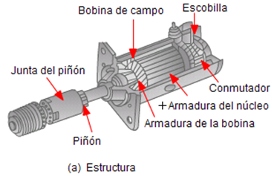
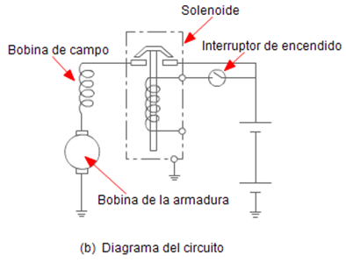
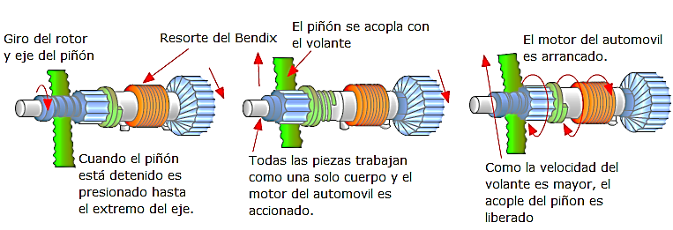
Tipos de motores de arranque
1. Tipos Bendix
Este tipo es un método que usa la inercia del piñón y motor de arranque en serie que están rotando a alta velocidad sin carga.

Slide 36
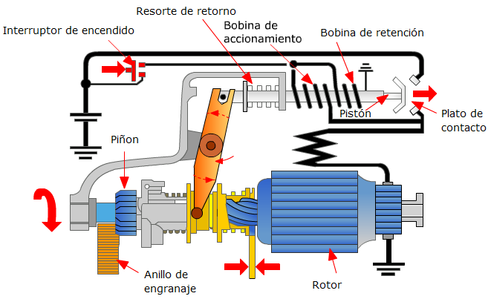
Tipos de motores de arranque
2. Tipos Desplazamiento de piñón.

Slide 37
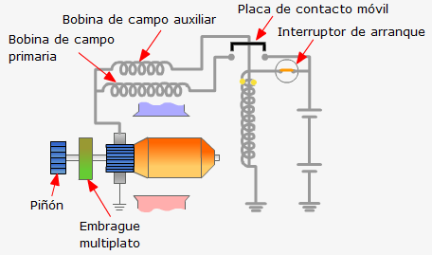
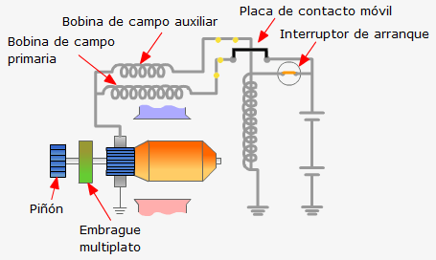
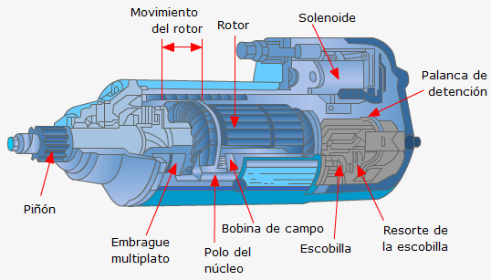
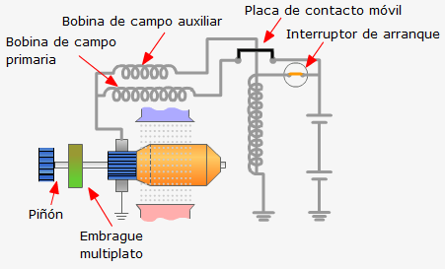
Tipos de motores de arranque
3. Tipos Desplazamiento inducido o rotor.
Este tipo se utiliza en los motores diésel. El piñón se ubica en el extremo delantero del rotor (rotor), el centro del núcleo del rotor y el centro del polo (yunque) están separados entre sí. Un interruptor de tipo solenoide magnético se instala sobre el cuerpo del motor de arranque y es activado por el interruptor de arranque (yunque) y el movimiento del rotor. La bobina de campo consta de la bobina primaria para generar la fuerza de rotación y la bobina auxiliar para mover el rotor (rotor).

Slide 38
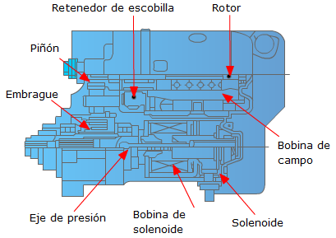
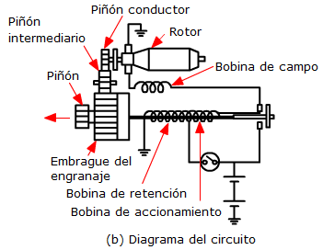
Tipos de motores de arranque
4. Tipo Engranaje de reducción.
Hay tipos de reducción de hendidura eléctrica y tipo de reducción de engranaje de aceite. El tipo de reducción de engranaje de aceite es usado generalmente por el vehículo de 2 ruedas.

Slide 39
Funcionamiento del Motor de arranque.
BOBINA DE
RETENCION
BOBINA DE
ASPIRACION

Slide 40
Funcionamiento del Motor de arranque.
AL DAR ARRANQUE CON LA CHAPA,
PASA UNA CORRIENTE A TRAVES DE LAS
DOS BOBINAS, LA DE RETENCION CIERRA
EL CIRCUITO A MASA EN LA CARASA DEL
SOLENOIDE Y LA DE ASPIRACION A TRAVES
DE LAS BOBINAS DEL MOTOR DE ARRANQUE
Y EL CARBON NEGATIVO

Slide 41
Funcionamiento del Motor de arranque.
AL REALIZARSE EL PUENTE CON LA PLACA
CONTACTORA, LA BOBINA DE ASPIRACION
SE ANULA POR QUEDAR CON TENSION
POSITIVA POR AMBOS EXTREMOS

Slide 42
Funcionamiento del Motor de arranque.
AL INTERRUMPIR EL CIRCUITO POR LA
CHAPA DE CONTACTO, HAY UN CIERTO
TIEMPO QUE LA PLACA PERMANECE
UNIDA, POLARIZANDO POSITIVAMENTE
LA BOBINA DE ASPIRACION, CON LO QUE
LA CORRIENTE SE DEVUELVE A TRAVES
DE ELLA CERRANDO EL CIRCUITO A MASA
A TRAVES DE LA BOBINA DE RETENCION

Slide 43
Funcionamiento del Motor de arranque.
EL CAMPO MAGNETICO INVERSO QUE
GENERA LA BOBINA DE ASPIRACION
ANULA EL ANTERIOR, CON LO QUE EL
EMBOLO VUEVE RAPIDAMENTE A SU
POSICION INICIAL, RETIRANDO EL
PIÑON DEL VOLANTE DEL MOTOR

